Slide 1





Slide 2
2 软件与信息系统

Slide 3
一、软件的作用
拓展活动：
计算机处理信息是离不开软件的。
软件是任何一个信息系统中都不可或缺的重要组成部分。

Slide 4
二、软件的分类
按功能分：
1.系统软件：
帮助用户使用计算机资源。
应用软件，如WPS Office系列、Office系列、微信、浏览器等
主要包括各种操作系统、开发软件、数据库软件等。
系统软件，如Windows、Python解释器
2.应用软件：
用于解决某类具体问题。
硬件
常见的有WPS Office系列、Office系列、PhotoShop、微信、浏览器等。

Slide 5
学生活动1
将WPS、Word、Powerpoint、微信、QQ、Win10、Python、IE浏览器、某款打印机的驱动文件、Flash、Photoshop、Linux 进行分类。
系统软件：Win10，Linux、Python，某款打印机的驱动文件。
应用软件：WPS、Word，Powerpoint，微信，QQ，IE浏览器，Flash，Photoshop。

Slide 6
学生活动1
对比实验
学生甲 58.128.49.118
学生乙 58.128.49.125
实验1：
全体学生用HTTP协议访问其中之一，在自己的浏览器中输入http://58.128.49.118: 8000，或http://58.128.49.125: 8000观察浏览结果。
实验2：
学生乙运行此程序，全体学生访问乙。
import http.server
import socketserver
PORT = 8000
Handler = http.server.SimpleHTTPRequestHandler
with socketserver.TCPServer(("", PORT), Handler) as httpd:
print("serving at port", PORT)
httpd.serve_forever()
观察浏览结果。

Slide 7
分析原因
这个Python程序虽然短小，但作用很重要，其功能是利用Ｐython内置的HTTP协议服务器，将当前所在的文件夹设置为默认的Web目录。
实际上，这也是一个可以用来共享文件的非常有用的方法。

Slide 8
学生活动3
学生甲 58.128.49.118
学生乙 58.128.49.125
将一个index.html文件发给学生乙，让其将这两个文件放在同一个文件夹中，再运行刚才那个Python程序，其余同学再次访问他，输入http://58.128.49.125: 8000，观察浏览结果。

Slide 9
分析原因
在Web目录中，如果有index.html文件，会默认显示该网页文件，否则，会以文件列表的形式显示该文件夹里的所有文件。

Slide 10
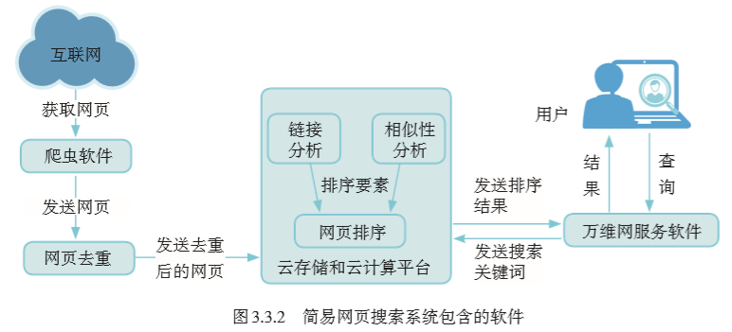
三、举例说明
系统先用分词软件对搜索词进行处理，然后从数据库中找出所有包含搜索词的网页，且根据复杂的排序算法计算出网页相关度的排列顺序。
最后得到“搜索”结果页面。
用户在浏览器输入关键词，单击“搜索”按钮。
按照一定规则,自动抓取万维网信息的程序。

Slide 11
思考3
在下图所示的搜索系统中主要使用了哪几类软件？
爬虫软件
排序软件
数据库软件
万维网服务软件
浏览器软件

Slide 12
思考4
这些软件运行在哪里？它们的主要功能是什么？
爬虫软件在( 服务器 )运行，主要功能：搜集互联网信息。
排序软件( 服务器 )运行，主要功能：根据算法按网页相关度排序。
数据库软件( 服务器 )运行，主要功能：提供数据存储、查询服务。
万维网服务软件( 服务器 )运行，主要功能：提供各种万维网服务。
浏览器软件( 客户端 )运行，主要功能：查看网页各种信息。

Slide 13
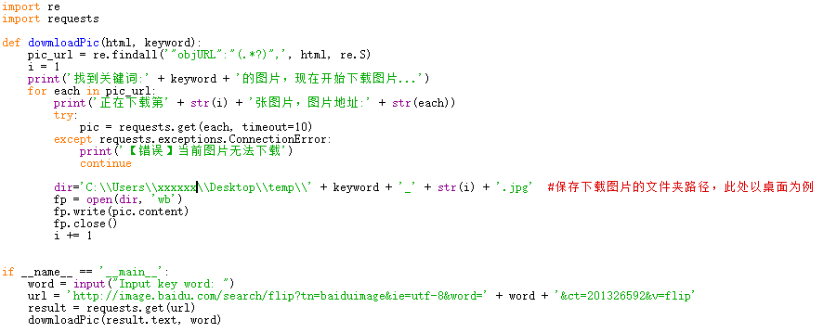
拓展活动
试试爬虫程序的功能。

Slide 14
拓展活动
试试爬虫程序的功能。
运行前面的爬虫程序，观察结果，看看是否批量下载了查询结果中的所有图片。

Slide 15
小结
1.软件是一个信息系统中不可或缺的重要组成部分。
2.软件按照其功能可分为系统软件和应用软件。
3.同一个信息系统内部通常会含有多种软件。
4.相同的硬件设施，由于安装运行了不同的软件，会得到完全
不同的信息系统。
5.一个信息系统可以是另一个信息系统的一部分。

Slide 16
谢谢观看
Thanks for watching

